Slide 1

Capacitación: Plan Operativo Anual de Inversiones-POAI 2026
Dirección Proyectos E Inversión Pública-Departamento Administrativo de Planeación
Agosto 19 y 20 de 2025

Slide 2


Objetivos de La Capacitación

Slide 3
General
Fortalecer las competencias de los funcionarios para formular, priorizar y ejecutar el Plan Operativo Anual de Inversiones.
General
Específicos
Comprender el marco legal y normativo del POAI.
Conocer la estructura del presupuesto Departamental.
Identificar los pasos para elaborar el POAI.
Aplicar buenas prácticas en la planeación de inversiones.

Slide 4


Contenido
Marco Normativo
Composición del Presupuesto Departamental.
Finalidad y Ciclo del POAI
Estructura del POAI
Metodología de Elaboración
Conclusiones

Slide 5

1.
Marco Normativo

Slide 6
Marco Normativo
Conforme al artículo 352 de la Constitución Política corresponde a la Ley Orgánica del Presupuesto la regulación de la programación, aprobación, modificación, ejecución de los presupuestos de la Nación, de las entidades territoriales y de los entes descentralizados de cualquier nivel administrativo.
De esta manera el Estatuto Orgánico de Presupuesto Nacional, que corresponde al Decreto 111 de 1996, el cual compila las Leyes 38 de 1989, 179 de 1994 y 225 de 1995, establece lo siguiente:
ARTÍCULO 109. Las entidades territoriales al expedir las normas orgánicas de presupuesto deberán seguir las disposiciones de la Ley Orgánica del Presupuesto, adaptándolas a la organización, normas constitucionales y condiciones de cada entidad territorial. Mientras se expiden estas normas, se aplicará la Ley Orgánica del Presupuesto en lo que fuere pertinente. (…).
Ampliación Normatividad inversión en Colombia: ..\Desktop\Normatividad que rige la inversión social en Colombia 2025.docx

Slide 7

2.
Composición del Presupuesto

Slide 8
El Presupuesto
Es un instrumento de planificación y una herramienta que permite materializar la acción del Estado (Recursos) y ejecutar los planes de desarrollo (proyectos).
Procurando un equilibrio entre los ingresos y gastos que permita la sostenibilidad de las finanzas públicas.
La Estructura del Presupuesto, se rige por el Estatuto Orgánico de Presupuesto y contiene:
Gastos de funcionamiento
Gastos de Inversión
Servicios de la Deuda
Cuenta con diferentes alternativas de Financiación:
Recursos Propios: Se dividen en tributarios y no tributarios.
Transferencias Nacionales: SGP, regalía, convenios con la nación.
Crédito Público: Recursos del crédito.
Recursos de Cooperación: Pueden ser regional, nacional e internacional.
Regalías: Se asignan de acuerdo al (OCAD) Órganos Colegiados de Administración y Decisión para la asignación regional en Cabeza de las regiones.

Slide 9

3.
Finalidad y Ciclo Del POAI
SIN APROBACIÓN

Slide 10
Finalidad del POAI
El POAI no es solo una lista de proyectos, sino el puente entre la planeación estratégica y la ejecución presupuestal, asegurando que las inversiones públicas sean PLANIFICADAS, PRIORIZADAS, FINANCIADAS Y EVALUADAS de forma ordenada y transparente.
Alinear recursos financieros con las metas del Plan de Desarrollo Por Antioquia Firme 2024-2027
Asegurar la eficiencia en el uso de los recursos.
Facilitar el seguimiento y control de proyectos.
Garantizar la priorización de iniciativas Estratégicas.
Herramienta de defensa técnica frente a los recortes presupuestales, porque demuestra que los recursos solicitados están justificados y alineados al Plan de Desarrollo y a la normatividad de la inversión en Colombia.

Slide 11
Ciclo Presupuestal
Programación: Elaboración del proyecto de presupuesto general del Departamento.
Presentación del proyecto de presupuesto general del Departamento, ante la Asamblea Departamental.
Planeación: Estudio del proyecto de presupuesto y aprobación por parte de la Asamblea Departamental.
Liquidación del presupuesto general del Departamento.
Seguimiento y evaluación.
Ejecución del presupuesto.

Slide 12

4.
Estructura del POAI

Slide 13

Formato POAI
En el Sistema Integrado de Gestión de la Calidad, encontrará el Proceso Direccionamiento Estratégico (CA-M1-P6-001) el Procedimiento Plan Operativo Anual de Inversión POAI (PR-M1-P6-002) y el formato a diligenciar FO-M1-P6-001 Formato POAI el cual será entregado a las dependencias con los techos asignados por tipo de fuente.
 |  |  | Formato POAI |  | Código: FO-M1-P6-001
 |  |  |  |  | Versión: 3
 |  |  |  |  | Fecha de aprobación: | 27/08/2024
CeGestor | Fondo | A.Func. | Pep | Nombre del Proyecto | PosPre | POAI vigencia a elaborar | Recíproco | BPIN
A
B
C
D
E
F
G
H
I
Código que identifica la dependencia
Nivel central o establecimientos públicos
Fuente origen de los recursos
Código relacionado con el manual programático de la inversión. Compuesto por sector, programa y elemento constitutivo, y le antecede la letra C (vigencia corriente) o la letra (F) vigencia futura
Código de 6 dígitos, asignado en SAP. Proyecto de Ejecución Presupuestal (PEP)
Nombre inscrito en el Banco de Proyectos de Inversión Departamental
Código compuesto por el gasto de inversión del CCPT. Siempre es 2-3
Valor asignado a cada dependencia, por fuente te recursos. Los cuales deben ser distribuidos en los diferentes proyectos, sin superar el techo asignado por fondo.
Es el código espejo del Proyecto de ejecución presupuestal. Solo es para la Secretaría de Educación.
Es el código del Banco Nacional de Programas y Proyectos de Inversión.

Slide 14
Ejemplo del Área Funcional
Estará compuesta por seis dígitos que corresponde al sector, programa, elemento constitutivo, se debe indicar si es vigencia futura con la sigla (F), de lo contrario se debe colocar la sigla (C). Ejemplo: Sector: 45 Gobierno Territorial, Programa: 01 Fortalecimiento de la convivencia y la seguridad ciudadana, Elemento Constitutivo: 1 Convivencia ciudadana: Inversión orientada a promover la interacción pacífica, respetuosa y armónica entre las personas, con los bienes y con el ambiente, en el marco del ordenamiento jurídico. Supongamos que los recursos asignados son de Vigencia Futura, quedaría de la siguiente manera el área funcional: F45011.
De no ser vigencia futura el área funcional sería: C45011.

Slide 15
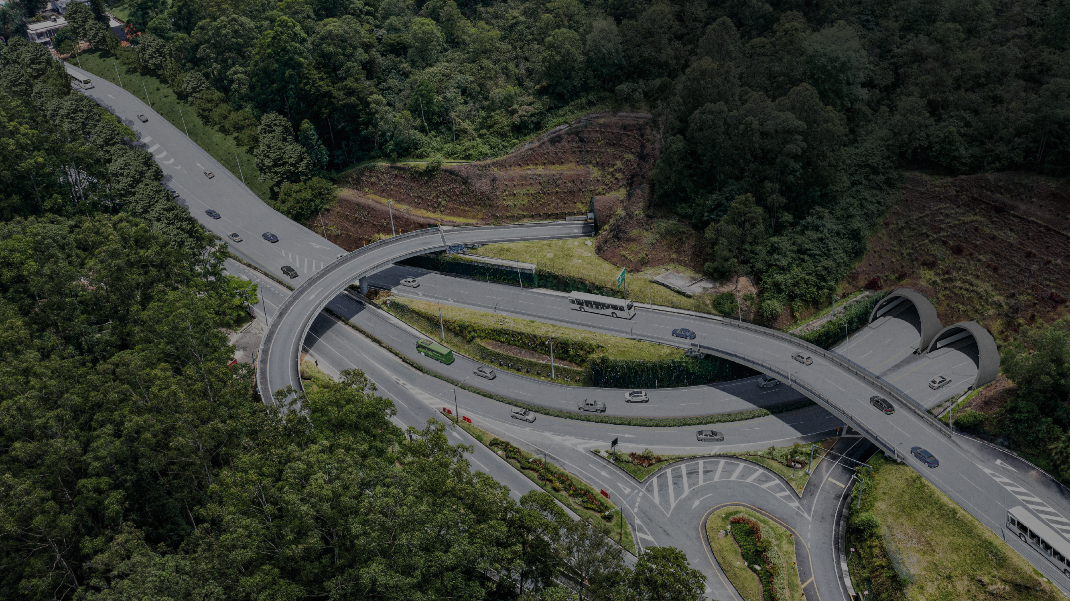
5.
Metodología de Elaboración

Slide 16
Metodología de Elaboración
Identificación de necesidades.
Priorización de proyectos según criterios de impacto, urgencia y disponibilidad de recursos.
Proyectos formulados en la MGAWEB y viabilizados en la plataforma Integrada de Inversión Pública-PIIP.
Contar con los recursos, es decir tener la asignación presupuestal.
Validación y aprobación por parte de la Secretaría de Hacienda y el Departamento Administrativo de Planeación, para luego ser presentado con el presupuesto ante la Asamblea Departamental.
Distribuir primero los recursos de las VIGENCIAS FUTURAS que estén aprobadas. Recuerde NO son un recurso adicional, éstas se descuentan de su techo presupuestal asignado para la vigencia y por fondo.
Incluir las ORDENANZAS, NORMAS, DECRETOS Y/O LEYES que se encuentren vigentes y en los proyectos que impactan.
Los cargos de temporalidad que están cargados a los proyectos

Slide 17
Metodología de Elaboración
Es necesario estudiar las normas que definen los recursos de asignación específica y distribuirlos de primero para garantizar su uso de acuerdo con la norma.
Este trabajo debe realizarse en equipo por parte del personal de cada dependencia. Es necesaria la participación de quienes trabajaron en la formulación del Plan de Desarrollo y de los funcionarios que sirven de enlace con el manejo del presupuesto.
Para la priorización de los programas a financiar para la vigencia 2026, es importante considerar por parte de su entidad, las metas establecidas en el Plan de Desarrollo.
Los techos presupuestales de Inversión los determinará la Secretaría de Hacienda por fuentes de financiación que la Gobernación de Antioquia ejecutará en la vigencia del 2026, el cual debe tener estrecha relación con el Marco Fiscal de Mediano Plazo.
Coordinar entre dependencias para evitar duplicidad de esfuerzos.

Slide 18

6.
Conclusiones

Slide 19
EL POAI es la hoja de ruta anual de las inversiones públicas. Su correcta formulación garantiza que los recursos se destines a proyectos alineados con el Plan de Desarrollo Por Antioquia Firme 2024-2027 y que generen impacto real en la comunidad.
La calidad del POAI depende de la planeación participativa y técnica, la inclusión de diagnósticos claros, priorización de proyectos y viabilidad técnica, financiera y jurídica es determinante para evitar improvisaciones durante la ejecución.
La implementación requiere articulación interinstitucional. El éxito del POAI no depende solo del Departamento Administrativo de Planeación o de La Secretaría de Hacienda, la preparación del POAI exige coordinación constante entre todas las dependencias y actores que intervienen en los proyectos.
La ejecución debe ser eficiente y transparente.
El monitoreo periódico del avance físico y financiero permite detectar desviaciones a tiempo y aplicar correctivos antes de que los problemas afecten el cumplimiento de las metas.
Los resultados y lecciones aprendidas de cada año sirven para mejorar la priorización y estructuración de los proyectos en los POAI siguientes.
Un POAI bien gestionado se traduce en impacto social medible.

Slide 20
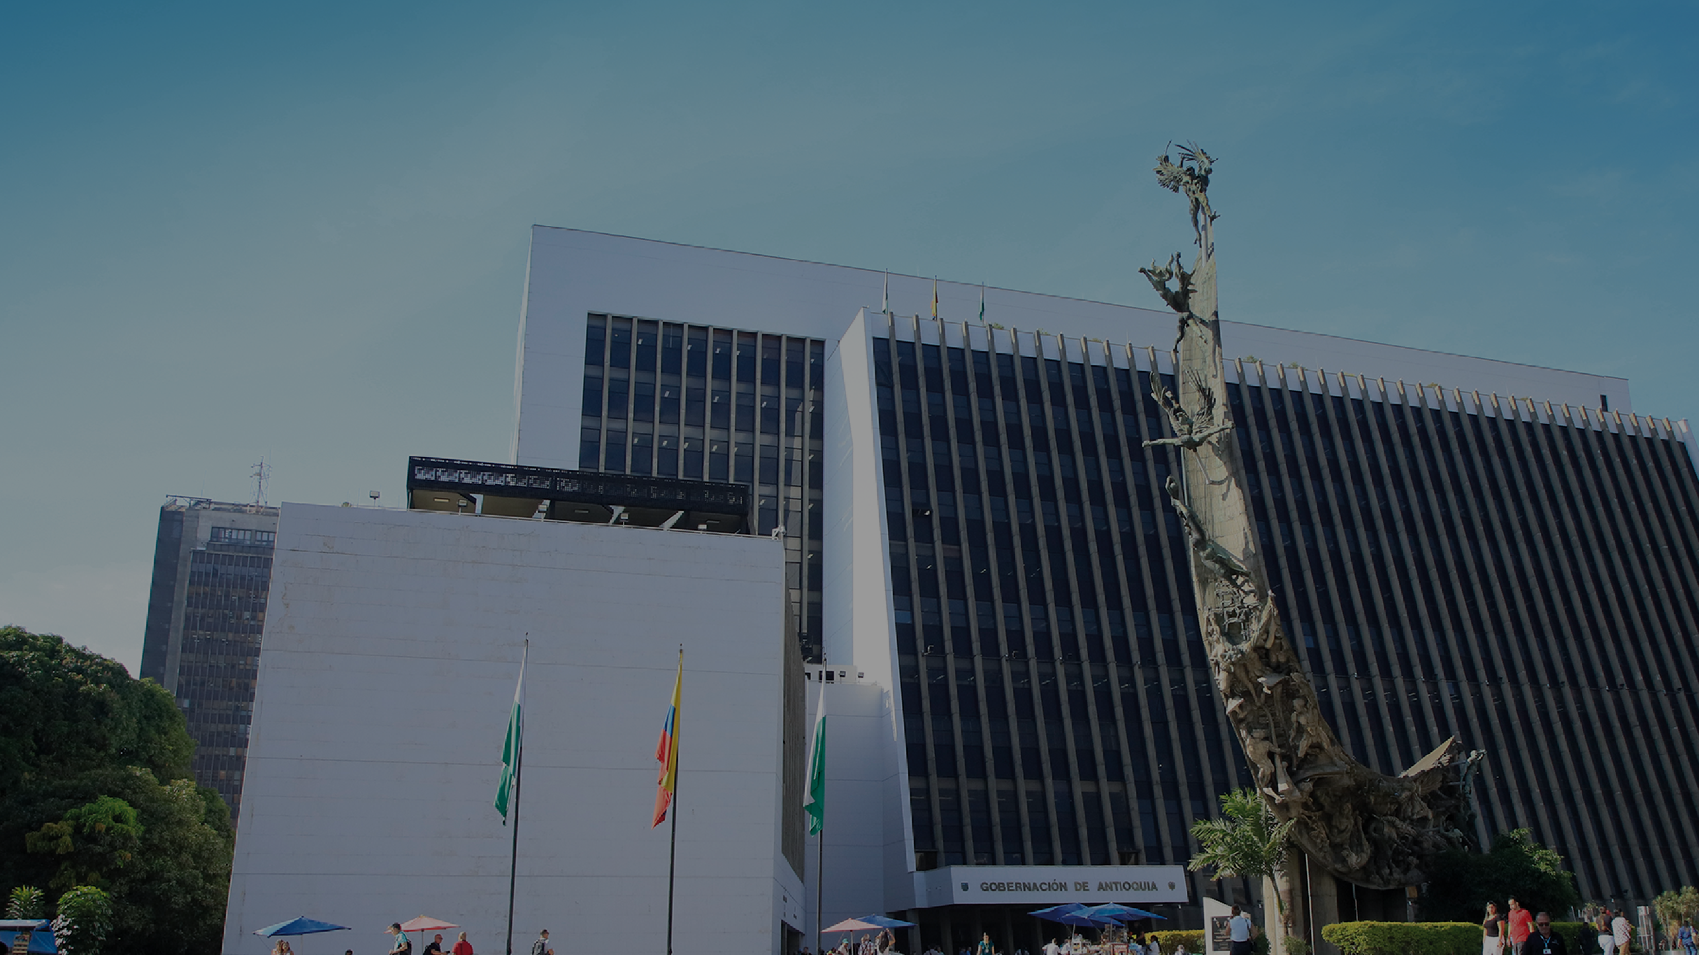
GRACIAS

